Slide 1

Relações entre comunicação
Mídia e História
Prof. André Aparecido da Silva
www.oxnar.com.br/2015/profuncionario

Slide 2



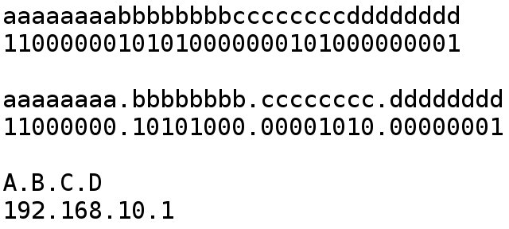
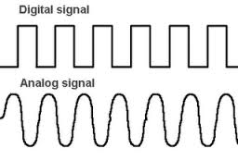
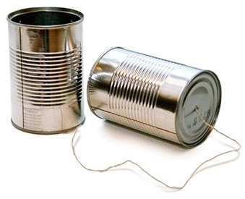
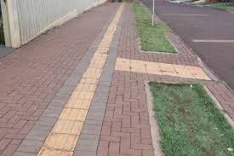
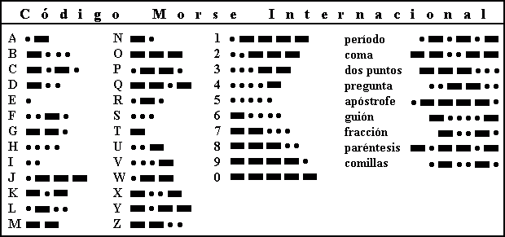
Vimos anteriormente que o processo de comunicação se processa de diversas formas...

Slide 3
A comunicação antes da escrita
Em tempos remotos, a comunicação necessária aos homens era feita por signos sonoros (ruídos, grunhidos e gritos) e por signos corporais (gestos) compartilhados pelos indivíduos de um mesmo grupo.

Slide 4
A comunicação antes da escrita
O suporte dos signos era o próprio corpo e a relação comunicativa cara a cara. A memória era quase inexistente e o homem não sabia falar.

Slide 5
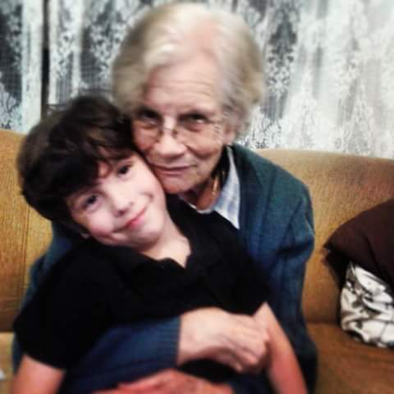
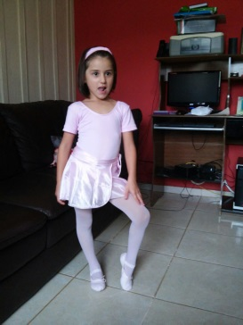
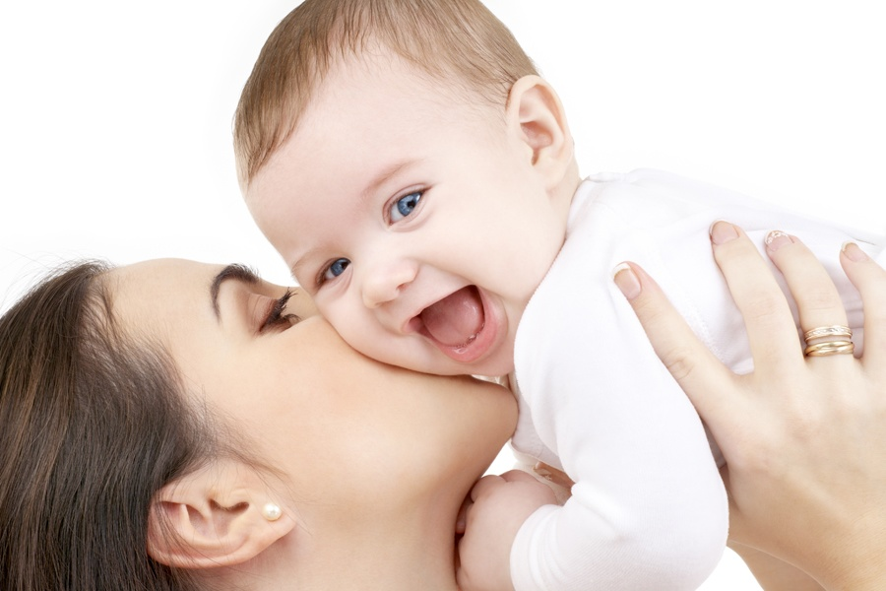
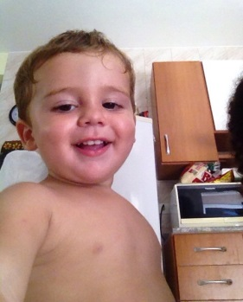
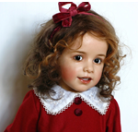
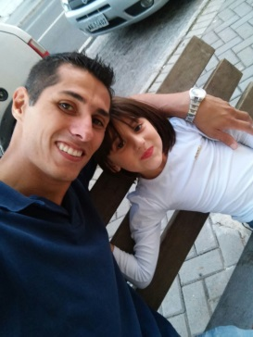
Comunicação pais / mãe e bebê

Slide 6
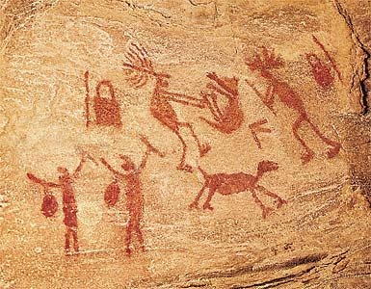
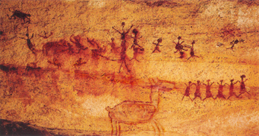
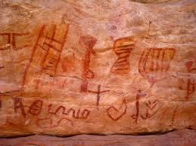
A escrita pictográfica
É a organização de desenhos representando os objetos como eles são.
É a organização de desenhos representando os objetos como eles são.

Slide 7
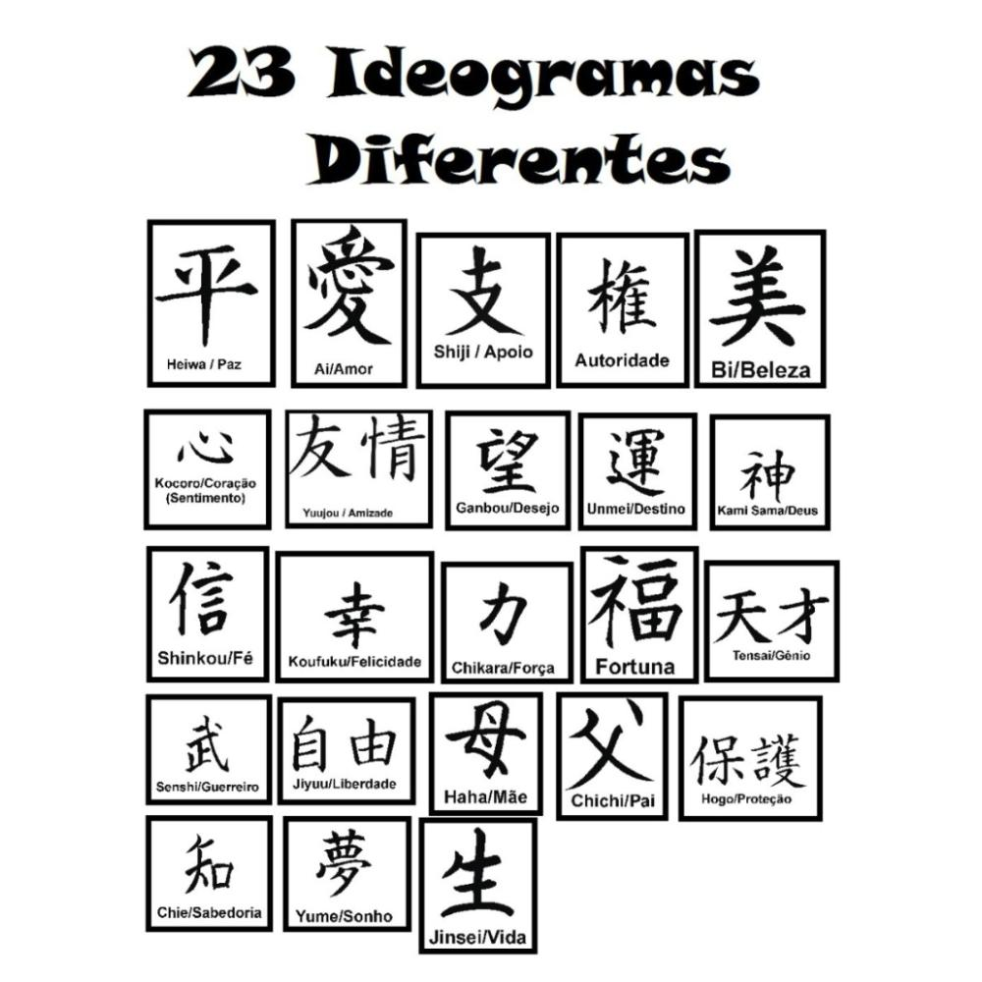
Ideogramas.
Agora os signos, ao invés de representarem diretamente objetos, representam idéias. São os ideogramas.

Slide 8
Ideogramas.
Por exemplo, entre os indígenas, a imagem do cachimbo representa paz; um pássaro voando representa pressa, velocidade.
Exemplos desse tipo de escrita são a escrita chinesa e a escrita japonesa.

Slide 9
A escrita fonográfica
Surge quando os sinais passam a não representar os seres e objetos, mas sim o som da fala.
É possível afirmar que houve uma evolução nesta passagem.

Slide 10
A escrita alfabetica
Pois é, a escrita alfabética foi inventada pelos gregos antigos por volta de 800 anos a.C. Quer dizer, a escrita levou mais ou menos 3 mil anos para chegar a sua forma atual.
Os gregos chegaram à escrita alfabética por simplificação da escrita fonográfica.
abcdefghijklmnopqrstuvxywz....

Slide 11
O que a escrita pode ter significado no devir humano?
Se você prestou atenção, dos pictogramas até o alfabeto a escrita sofreu um processo de simplificação e de abstração da inteligência humana.

Slide 12
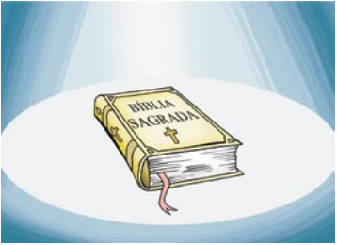
O que a escrita pode ter significado no devir humano?
Então, pode-se dizer que junto com a escrita o homem começou a pensar abstratamente. O pensamento abstrato é conceitual, isto é, se faz por conceitos e não mais por imagens.

Slide 13
A linguagem escrita ampliou a memória humana permitindo que informações ficassem registradas e arquivadas para a posteridade e chegassem a outras pessoas, transportadas de um lugar para outro.

Slide 14
Qual a pessoa mais antiga que você lembra?
O que te faz lembrar desta pessoa?

Slide 15
A comunicação e a escrita impressa
A linguagem oral (fala) foi e continua sendo o modo de se comunicar mais presente na vida humana.

Slide 16
A comunicação e a escrita impressa
Contudo, depois da invenção da tipografia por Gutenberg, na Alemanha, século XV da era cristã, a escrita pode ser disseminada e passou a valer como linguagem da sociedade.

Slide 17
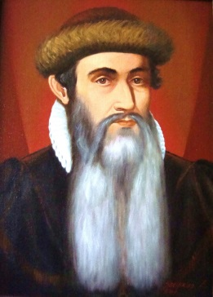
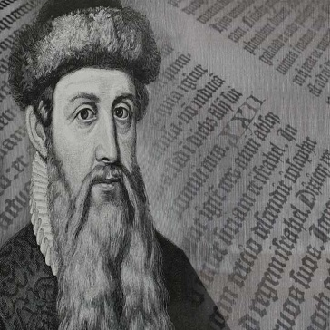
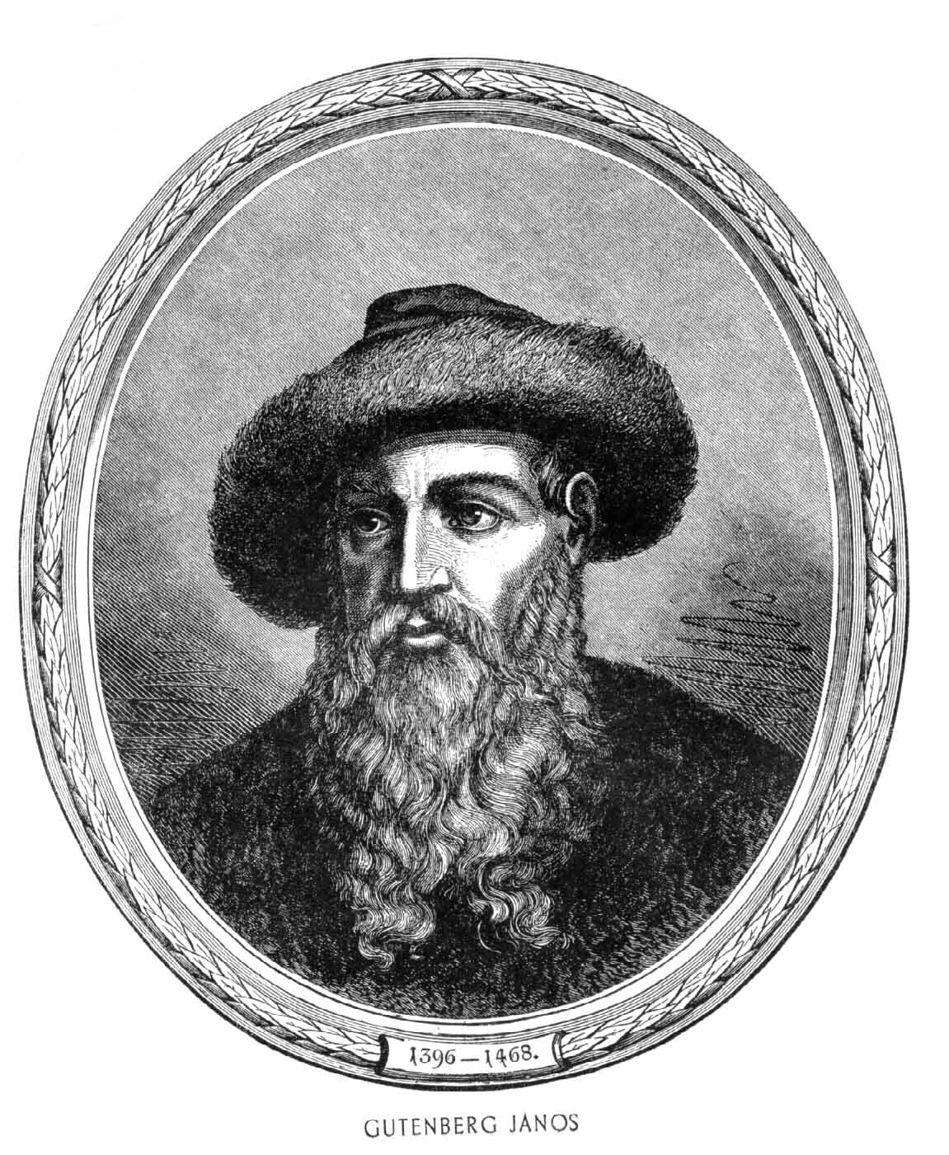
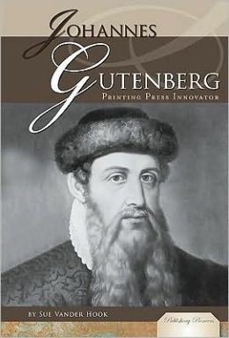
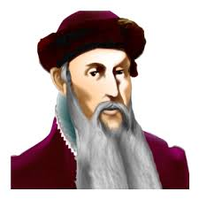
Johannes Gutenberg
(1390-1468), inventor alemão que ficou famoso por transformar uma prensa de uvas em prensa gráfica, inventando a tipografia.

Slide 18
A impressa possibilitou: (1)
O aumento na produção de documentos escritos como livros e periódicos;
A criação e ampliação de bibliotecas;
A invenção da imprensa profissional e comercial;

Slide 19
A impressa possibilitou: (2)
a invenção de outros meios de comunicação como os cartazes, anúncios oficiais e panfletos;
A alfabetização e o acesso a informações e entretenimento literário que até então não havia, como a publicação de romances nos jornais, por exemplo.

Slide 20

Tipografia
Enfim, com a tipografia a reprodução de documentos escritos se tornou mais fácil, mais rápida e mais eficiente.

Slide 21
Tipografia
Com isso, outras mídias puderam ser inventadas, como os periódicos: jornais de circulação diária ou semanal e revistas.
Mas por que a necessidade de fazer circular notícias quase que diariamente?

Slide 22
A escrita antes da tipografia
Você imagina que antes da tipografia os documentos escritos, para serem reproduzidos, tinham de ser copiados à mão?

Slide 23
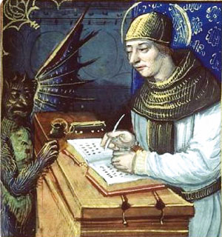
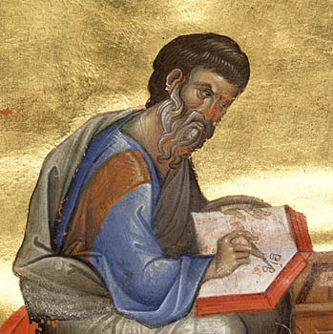
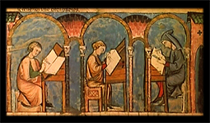
A escrita antes da tipografia
Eram os amanuenses. Imaginem o trabalho que dava e quantos erros não se cometia nesse processo?

Slide 24
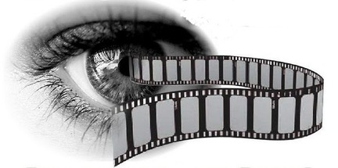
Comunicação áudio visual

Slide 25

Comunicação e eletricidade
Chamo a sua atenção para o contexto histórico desses dois últimos séculos. Em um período de 150 anos, grandes descobertas e invenções marcaram o devir humano.
A principal descoberta foi a eletricidade: como produzi-la e usá-la. Entre as invenções relacionadas a essa descoberta, e que interessam aqui, estão: o telégrafo, o telefone, o fonógrafo, a fotografia, o cinema, o rádio e a televisão.

Slide 26
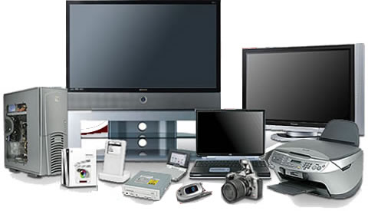
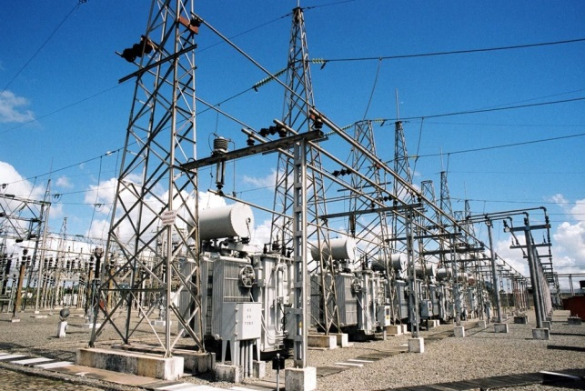
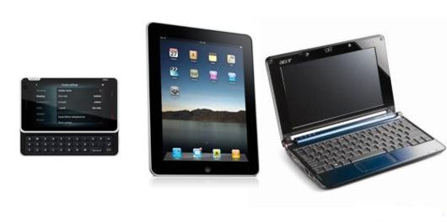
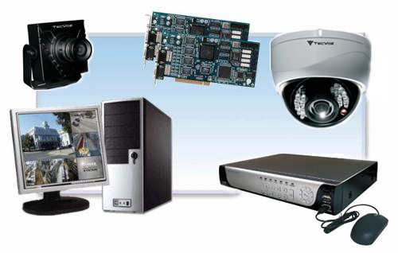
Comunicação e eletricidade

Slide 27
COMUNICAÇÃO É PODER!
Atores sociais
Instituições
Meios de Comunicação

Slide 28

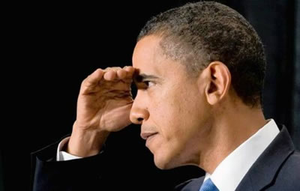


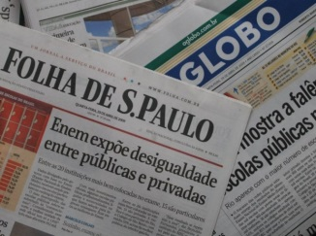


COMUNICAÇÃO É PODER!
Você duvida?

Slide 29
Quais os outros gigantes da comunicação?

Slide 30
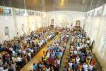


INSTITUIÇÕES: determinados conjuntos de regras, recursos e relações com certo grau de durabilidade no tempo e alguma extensão no espaço (Thompson).
IGREJA
POLÍTICA
ECONOMIA

Slide 31

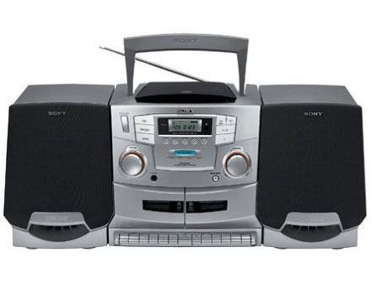
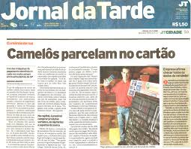
MEIOS DE COMUNICAÇÃO: dispositivo tecnológico de produção-reprodução de mensagens associado a determinadas condições de produção e a determinadas práticas de recepção dessas mensagens (Verón).
TELEVISÃO
RÁDIO
JORNAL

Slide 32


ATORES SOCIAIS: indivíduos que tornam-se parte de um conjunto relativamente estável de regras, recursos e relações sociais (Thompson), ou seja, que participam da sociedade e de suas instituições.

Slide 33
A posição que um indivíduo ocupa dentro de um campo ou instituição está relacionada ao PODER que ele possui.
PODER: capacidade de agir para alcançar os próprios objetivos ou interesses. No exercício do poder, os indivíduos empregam os recursos que lhe são disponíveis.
RECURSOS: meios que lhes possibilitam alcançar efeitvamente seus objetivos e interesses.

Slide 34

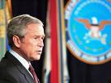


Entre as formas de poder, Thompson destaca quatro principais tipos:
ECONÔMICO
POLÍTICO
COERCITIVO
SIMBÓLICO

Slide 35





PODER ECONÔMICO: provém da atividade humana produtiva e utiliza-se de recursos materiais e financeiros.
Instituição empresa
Recursos financeiros
Contrata bons profissionais e compra novas empresas

Slide 36
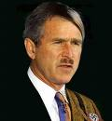


PODER POLÍTICO: deriva da atividade de coordenação dos indivíduos e da regulamentação dos padrões de sua interação; utiliza-se da autoridade.
Autoridade política
Estabelece uma guerra no Iraque
Bush

Slide 37
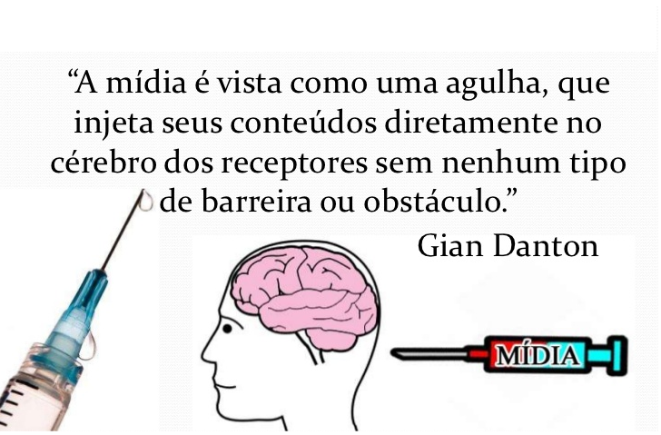
1. Manipulação
Teoria da Agulha hipodérmica ou teoria da bala mágica. (Harold Lasswell).

Slide 38
Veja o vídeo que demonstra a mídia para sensibilizar os telespectadores para a doação de órgãos :
https://www.youtube.com/watch?v=mnha5c-ue0Q

Slide 39
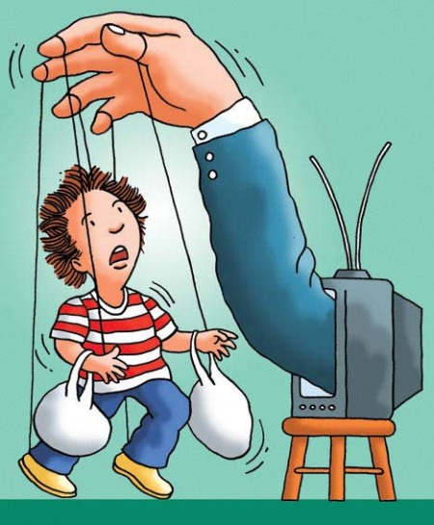
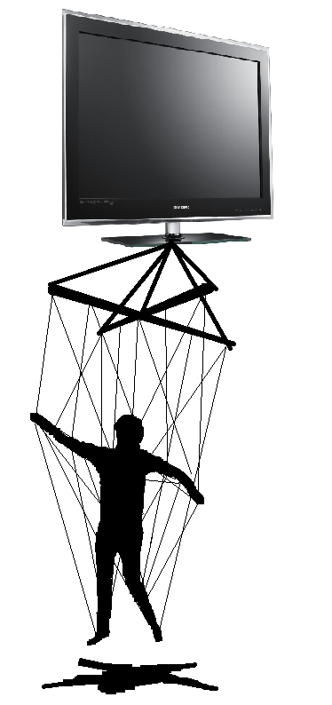
1. Manipulação
* Mensagens todo-poderosas; indivíduos manipuláveis.

Slide 40
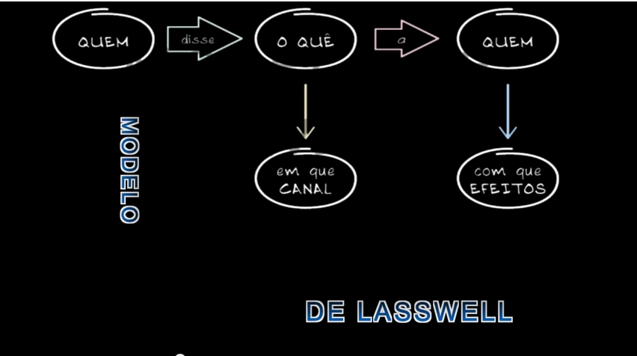
1. Manipulação

Slide 41
1. Manipulação
Quais os efeitos de curto prazo?
Mensagens são todo-poderosas e os indivíduos são
vulneráveis e facilmente manipuláveis.
Lasswell – superação da idéia (quem, diz o quê, através de que canal, para quem, com que efeito)‏

Slide 42
Persuasão
Persuadir: levar a crer ou a aceitar, induzir, convencer;
Poder limitado dos meios;
“teoria dos usos e gratificações”: receptor ativo;
Brasil: anos 50 – IBOPE e pesquisas; primeiramente com
cunho publicitário;
Mídia e eleições: Efeitos da comunicação (Collor).

Slide 43
PODER É FAZER VALER A SUA VONTADE

Slide 44
Os elementos do poder
COERÇÃO: obrigar a outros, pela força ou imposição, que façam aquilo que desejamos;
INFLUÊNCIA: fazer com que os outros ajam como se fosse por vontade própria, por persuasão;
Coerção + Influência = Poder

Slide 45
De acordo com Max Weber, a capacidade do estado em exercer a autoridade geralmente depende de sua capacidade de exercer duas outras formas de poder: O COERCITIVO E O SIMBÓLICO.

Slide 46
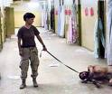
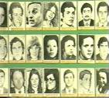


PODER COERCITIVO: implica o uso, ou a ameaça, da força física para subjugar ou conquistar o oponente. Sua forma mais importante é o poder militar.
Cala milhares de vozes na ditadura e nas guerras
Exército
Uso de armas e força física (tortura)

Slide 47
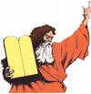
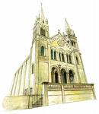

PODER CULTURAL OU SIMBÓLICO: capacidade de intervir no curso dos acontecimentos, de influenciar as ações dos outros e produzir eventos por meio da produção e da transmissão de formas simbólicas.
Reprodução e transmissão da força simbólica dos 10 mandamentos
Instituição Igreja Católica
Inibe a infidelidade

Slide 48
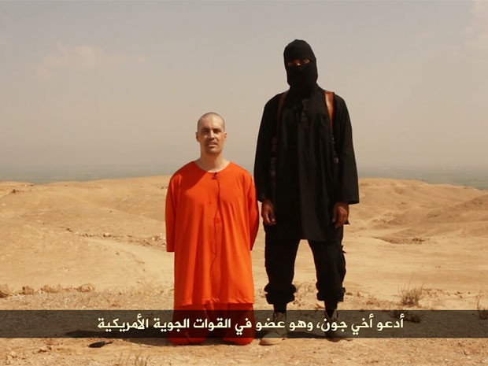
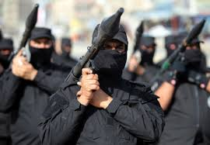
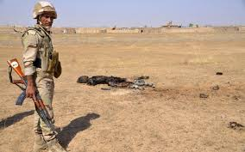
Como você classifica o Estado Islâmico neste contexto?

Slide 49
A verdade é repassada ao longo do tempo pela visão dos vencedores!

Slide 50
A comunicação humana tem diversos “códigos”. A semiótica foi a primeira conceituação, que estuda a produção do sentido, nas relações entre os signos.

Slide 51
Os signos seriam as representações usadas para se expressar a comunicação como: a escrita, a fala, o desenho, por sinais e muito outros.

Slide 52

A comunicação só poderá ser completa se as pessoas – do outro lado – conseguirem interpretarem esses signos.

Slide 53
A comunicação só poderá ser completa se as pessoas – do outro lado – conseguirem interpretarem esses signos conforme esperamos.

Slide 54
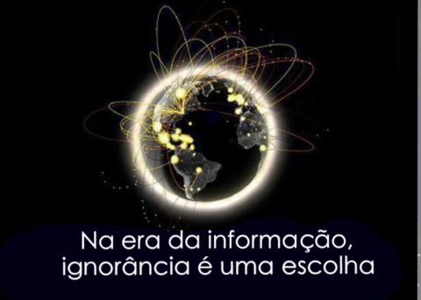

Slide 55
Sobre as tecnologias de informação...
elas estão presentes nas casas em benefício humano, qualquer tipo de informação que a pessoa precise, está a seu dispor através de um toque de dedos ou som de voz e mais interessante é que essas informações e imagens podem ser vistas paradas ou em movimentos e podem também serem ampliadas.

Slide 56
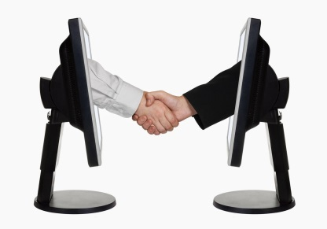
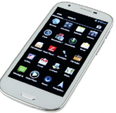


COMUNICAÇÃO EM APENAS UM TOQUE

Slide 57
Os tipos de comunicação usados
nas imagens e nos vídeos, de primeira é apenas comunicação visual, onde a fonte não insere detalhes sobre o que pretende se fazer entender, mas alcança o seu objetivo causando sensações e interpretações diferentes em cada pessoa que a observa.

Slide 58




Imagens que causam sensações

Slide 59

Erros em placas
Na seguradora de um veículo, toda batida ou qualquer problema que você tenha com seu carro como roubo etc é chamado de sinistro. Normalmente quando você bate seu carro você tem que pagar uma franquia para o seguro e então ele arruma seu carro, mas acho que a empresa abaixo não soube fazer muito bem sua placa.
Parace que se o cara é sinistrão ele tem desconto, o Zé do caixão por exemplo teria 100% de desconto aí…

Slide 60
Os tipos de comunicação usados
Os vídeos, trata-se de uma comunicação visual como signos, imagens e desenhos, misturados com gestos, escritas, sinais, músicas, sons.
Essa perfeita combinação desses dois tipos de comunicação, visual e sonora (audiovisual), torna-se fácil para interpretação.

Slide 61
Mídia e Equilíbrio Social

Slide 62
A visão positiva da sociedade significa tomar a realidade social atual como decorrência natural e necessária do processo histórico e acreditar que esse processo é como o processo de desenvolvimento de um organismo.

Slide 63
Uma parte funcionando bem significa que está cumprindo eficaz e eficientemente sua função.
Assim, por exemplo, se no corpo humano um órgão qualquer (fígado, coração, intestino, rim, cérebro) não cumpre bem sua função, o corpo fica doente.

Slide 64
Esse é o ponto de partida do funcionalismo: a sociedade é um organismo e se desenvolve como tal.

Slide 65
Se no seu desenvolvimento um órgão não estiver cumprindo bem sua função, a sociedade fica doente.
Então é preciso curar esse órgão para que ele retome sua função e a sociedade volte ao equilíbrio.

Slide 66
Com base nisso, os estudos funcionalistas da sociedade sempre procuram saber se os órgãos sociais cumprem bem suas funções e como podem cumprir melhor.

Slide 67
Para o funcionalismo, a mídia constitui um órgão da sociedade que cumpre funções específicas para conservar o equilíbrio e manter o desenvolvimento e a vida da sociedade sadia.

Slide 68
Segundo estudiosos que contribuiram enormemente na construção das teorias funcionalistas da comunicação, à mídia são atribuídas as seguintes funções:

Slide 69
VIGIAR
Função pela qual a mídia informa e mantém a sociedade alerta sobre possíveis situações críticas.
Como exemplo você pode tomar as notícias diárias sobre bolsa de valores, cotação do dólar, acontecimentos políticos e muitos outros assuntos que são acompanhados de perto.

Slide 70



As vezes vigia demais!
O desafio é encontrar o ponto de equilíbrio.

Slide 71
INTERAGIR
Função pela qual a mídia estabelece relações entre as partes da sociedade com vistas a produzir determinadas respostas ao meio social.
Por exemplo, campanha para que o cidadão não deixe de votar nas eleições.

Slide 72

Interagir por um causa...

Slide 73
Transmitir herança cultural
Função pela qual a mídia educa a sociedade discutindo e divulgando, explícita ou implicitamente, valores, conhecimentos e crenças.
Como exemplo você pode tomar um programa educativo como Castelo Rá-Tim-Bum ou uma novela de televisão.

Slide 74












PROGRAMAS EDUCATIVOS ESTÃO EM FALTA NA TV
Ao invés disso são explorados programas de expressão popular, fofocas, pesca e gastronomia.

Slide 75
Entreter e divertir
Função pela qual a mídia oferece situações de lazer tais como palavras cruzadas e tiras nos jornais, futebol no rádio e na televisão, filmes, programas de música, humorísticos, novelas e muitos outros.

Slide 76






Entreter e divertir (continuação)

Slide 77

Atribuir status
Função pela qual a mídia contribui para manter estável a hierarquia social.

Slide 78

Atribuir status (continuação)
Por exemplo, um anúncio comercial (propaganda) onde quem anuncia é um um grande ator ou um grande atleta.
Isso faz que a audiência reconheça a superioridade do anunciante e aceite a sua sugestão.

Slide 79
Normatizar
Função pela qual a mídia executa normas sociais.
Por exemplo, quem em contato com a mídia não tem vontade de comprar e consumir os produtos anunciados nas propagandas?

Slide 80


Normatizar (Continuação)
A mídia faz dos indivíduos consumidores.
Comprar e consumir são normas no modelo de sociedade capitalista e o seu cumprimento é uma necessidade para manter o equilíbrio social.

Slide 81
Função negativa da mídia
Além dessas funções afirmativas, Lazarsfeld e Merton atribuem à mídia uma função negativa ou disfunção que é a de narcotizar as pessoas.

Slide 82


Função negativa da mídia
Isso significa que a mídia imobiliza, embebeda, tonteia, adormece, acomoda as pessoas em relação à realidade social.

Slide 83




Função negativa da mídia

Slide 84





O que é Hoax?
Hoax é um termo usado para designar boatos que se espalham na internet via e-mail ou redes sociais (Facebook, Twitter, Google+, etc...) e que alcançam um número elevado de pessoas.

Slide 85
Ao influenciar pessoas a mídia funciona como um quarto poder, além do executivo, legislativo e o judiciário...

Slide 86
Padronização de comportamentos (1)
A partir da mídia pode ser interpretada com base no circuito clássico da comunicação: a mídia emite mensagens que a população recebe e às quais reage mesmo sem ter interpretado.

Slide 87
Padronização de comportamentos (2)
Os indivíduos assumem os papéis sociais que lhes são atribuídos nas mensagens veiculadas pela mídia: consumidor, contribuinte, espectador, etc.

Slide 88
Padronização de comportamentos (3)
Com isso, identidades são criadas e pelo estímulo e reforço da mídia são conservadas.

Slide 89
O que você pensa sobre essa última afirmação: de que a mídia é imprescindível para a sociedade?

Slide 90


A escola também padroniza?

Slide 91

A mídia, assim, é ao mesmo tempo positiva e negativa para uma sociedade emancipada.

Slide 92
A mídia, como indústria cultural, então, além de produzir informações produz entretenimento, lazer, divertimento, encantamento.

Slide 93


Essa produção é que adormece as pessoas, que estão mais interessadas em se entreter e se divertir que em pensar e prestar atenção naquilo que estão experimentando.

Slide 94



Mídia e construção simbólica da realidade social

Slide 95



Mídia e construção simbólica da realidade social

Slide 96
O que isso tem a ver com mídia e comunicação?
A mídia é central na comunicação social, pois ela é responsável pela criação, transmissão e disseminação de informações, que envolvem notícias, conhecimentos, valores, etc.

Slide 97
O que isso tem a ver com mídia e comunicação?
O que você ainda não teve a oportunidade de pensar, é que a mídia, assim, oferece significações da realidade que as pessoas internalizam (assumem para elas) pela leitura de um texto, ou quando assistem televisão ou quando escutam rádio ou quando vão ao cinema.

Slide 98
Exemplo
O que você pensa sobre a realidade e a verdade da questão da terra no Brasil (reforma agrária, movimentos sociais, proprietários) tem alguma coisa a ver com as informações que você recebe e com as significações que você constrói na interação com a mídia?

Slide 99



Exemplo

Slide 100
Quanto mais problemática a realidade, mais dependentes da mídia as pessoas ficam.
Ou seja, quanto mais as pessoas precisam ter informações para formar opinião e se posicionar na sociedade, mais informações da mídia elas precisam e dela ficam cada vez mais dependentes.

Slide 101


Mídia e sociedade em rede
De um lado a rede é uma obviedade: é uma forma de conexão entre elementos individuais que constituem, por estarem conectados uns aos outros, um só corpo. Um corpo ramificado.

Slide 102


Educação, mídia e escola

Slide 103
Você acha que o contato das pessoas com o computador, especialmente dos alunos da escola em que trabalha, pode mudar a forma de pensar e de viver deles?
Por que isso aconteceria?

Slide 104
Na interação com determinada mídia a inteligência parece ficar mais dinâmica, mais veloz e mais criativa que na interação com outras mídias e com as pessoas.

Slide 105
Com isso pode-se dizer que uma pessoa sempre aprende alguma coisa em uma interação simbólica seja ela com máquina, televisão ou computador, seja com material impresso como livro ou história em quadrinhos, seja com peça de teatro, seja numa conversa com outra pessoa.

Slide 106
Concluindo...
Então, temos várias teorias para compreender o processo de comunicação;
Envolve todas as áreas do saber;
Maneiras de observação: emissor, receptor, mensagem, canal, ruído etc.

Slide 107
Quem é John B Thompson
É um sociólogo e professor da Universidade de Cambridge.
Seu objeto de estudo é a influência da mídia e da ideologia na formação das sociedades modernas.
Publicou o livro Ideology and Mass Culture.

Slide 108
Karl Emil Maximilian Weber
Pronúncia em alemão: ˈmaks ˈveːbɐ; Erfurt, 21 de Abril de 1864 Munique, 14 de Junho de 1920) foi um intelectual alemão, jurista, economista e considerado um dos fundadores daSociologia.¹ Seu irmão foi o também famoso sociólogo e economista Alfred Weber. A esposa de Max Weber, Marianne Weber, biógrafa do marido, foi uma das alunas pioneiras na universidade alemã e integrava grupos feministas de seu tempo.

Slide 109
Karl Emil Maximilian Weber
É considerado um dos fundadores do estudo moderno da sociologia, mas sua influência também pode ser sentida na economia, na filosofia, no direito, na ciência política e na administração. Começou sua carreira acadêmica na Universidade Humboldt de Berlim e, posteriormente, trabalhou na Universidade de Freiburg, na Universidade de Heidelberg, na Universidade de Viena e na Universidade de Munique. Personagem influente na política alemã da época, foi consultor dos negociadores alemães no Tratado de Versalhes (1919) e da comissão encarregada de redigir a Constituição de Weimar.

